Slide 1
ZJUTV2020 技术部实习期内训
Git 安装与使用
2020.10.09
By 应承峻
Notes:
在此次内训中，我们对Git实现的原理不做要求，只需掌握Git的使用方法即可。
对Git实现原理感兴趣的可以自行阅读参考资料。
安装好了之后通过git --version查看版本

Slide 2

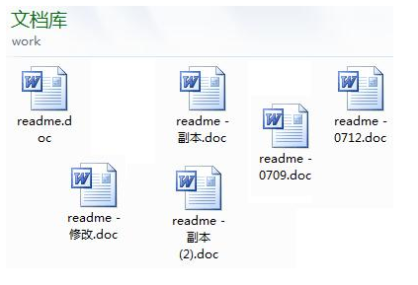
Git 简介
最先进的【分布式】版本控制系统 ？
简而言之：将代码或是文件组织成一个“仓库”，能够记录文件每次的改动。
Notes:
如果你用Microsoft Word写过长篇大论，那你一定有这样的经历：
想删除一个段落，又怕将来想恢复找不回来怎么办？有办法，先把当前文件“另存为……”一个新的Word文件，再接着改，改到一定程度，再“另存为……”一个新文件，这样一直改下去，最后你的Word文档变成了这样
群文件
过了一周，你想找回被删除的文字，但是已经记不清删除前保存在哪个文件里了，只好一个一个文件去找，真麻烦。
看着一堆乱七八糟的文件，想保留最新的一个，然后把其他的删掉，又怕哪天会用上，还不敢删，真郁闷。
更要命的是，有些部分需要你的财务同事帮助填写，于是你把文件Copy到U盘里给她（也可能通过Email发送一份给她），然后，你继续修改Word文件。一天后，同事再把Word文件传给你，此时，你必须想想，发给她之后到你收到她的文件期间，你作了哪些改动，得把你的改动和她的部分合并，真困难。

Slide 3
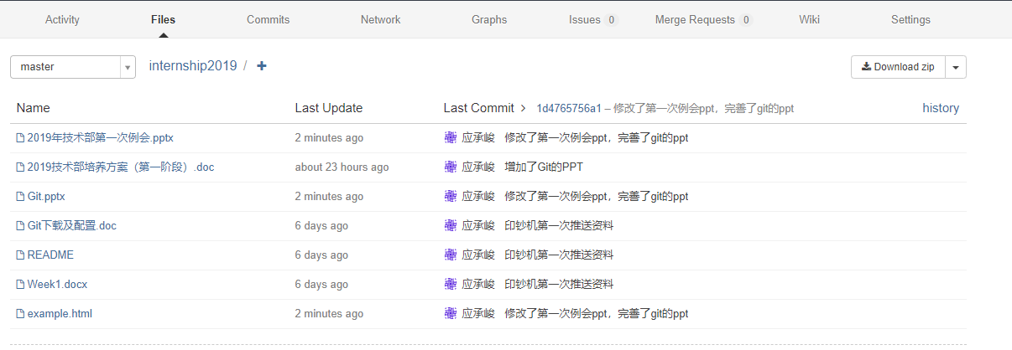
我们所希望的版本管理工具

Slide 4
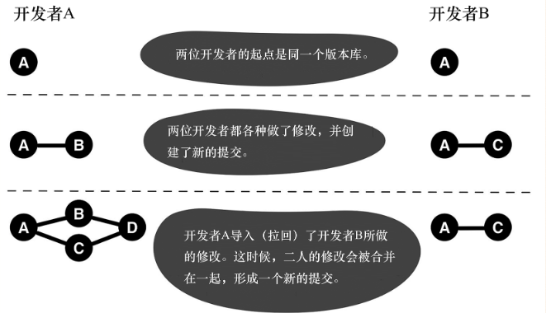
Git 如何进行团队协作
Notes:
舒服不能够一个人舒服 要大家一起舒服
Pull命令拉回

Slide 5
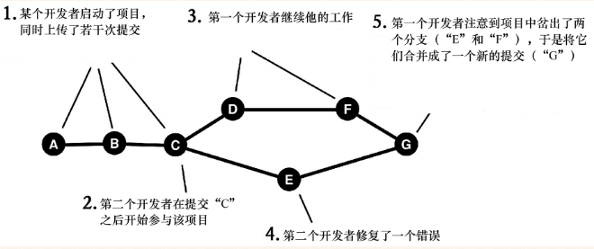
Git 如何进行团队协作
Notes:
舒服不能够一个人舒服 要大家一起舒服
Pull命令拉回

Slide 6
Git 的一些常用功能
创建一个项目
从远程库中拉取项目
提交对项目的修改
向远程库提交修改
创建/删除/切换一个分支
合并两个分支（解决冲突）
Notes:
解释一下远程库的概念

Slide 7
Chapter 1 创建一个 Git 项目

Slide 8
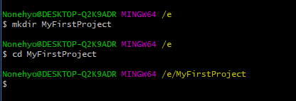
创建第一个Git项目
新建一个文件夹
$ mkdir [ DIR_NAME ]
eg: mkdir MyFirstProject
进入文件夹（转子目录命令）
$ cd [ DIR_NAME ]
eg: cd MyFirstProject
Notes:
讲一讲git bash是干啥的
Windows的cmd过于菜（拿linux的terminal对比下） 能够支持绝大多数linux bash命令 支持vim编辑器与ssh
Mkdir：make directory
Cd: convert directory

Slide 9
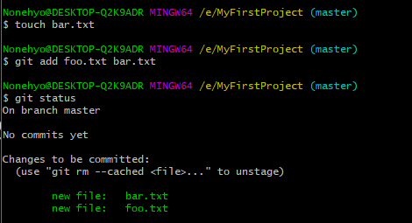
创建第一个Git项目
创建版本库
$ git init
准备一些文件
$ touch [ FILE_NAME ]
将文件添加到版本库中
$ git add [ FILE_NAME1 ] [ FILE_NAME2 ] [ … ]
$ git add . or $ git add --all

Slide 10
创建第一个Git项目
检查提交状态
$ git status
删除已暂存的文件
$ git rm [-f] [-r] --cached [ FILE_NAME1 ] [ FILE_NAME2 ] [ … ]
$ git reset HEAD -- OR git reset HEAD -- [ FILE_NAME1 ] [ … ]
删除已暂存的文件并且丢弃这个文件
$ git rm [ FILE_NAME1 ] [ FILE_NAME2 ] [ … ]
Notes:
git rm 和 git reset HEAD 具体区别这里不细讲，感兴趣的可以去网上查阅资料
-f: force
-r: recursive

Slide 11
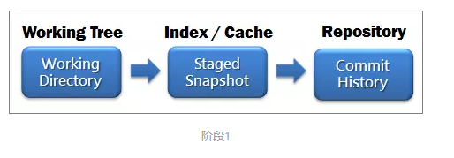
Git 将代码保存到仓库(repository)的机制——1
刚开始 working tree 、 index 与 repository(HEAD)里面的內容都是初始的
Notes:
先不管这三个东西到底是干什么的
主要就是为了讲清 add commit 的流程

Slide 12
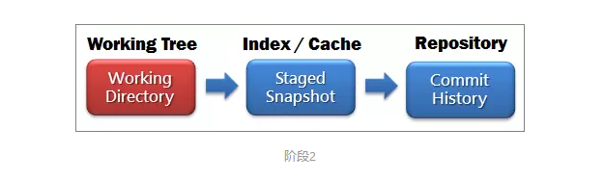
Git 将代码保存到仓库(repository)的机制——2
当git管理的文件夹里面的内容出现改变后，此時 working tree 的內容就会跟 index 及 repository(HEAD)的不一致，而Git知道是哪些文件(Tracked File)被改动过，直接将文件状态设置为 modified (Unstaged files)。

Slide 13
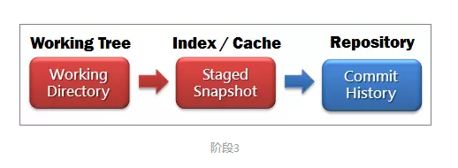
Git 将代码保存到仓库(repository)的机制——3
执行 git add 后，会将这些改变的文件內容加入 index 中 (Staged files) 。相当于达到了将修改暂存的目标。
git add命令可以多次执行，即分多次添加文件。

Slide 14
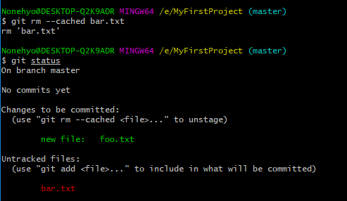
git rm --cached

Slide 15
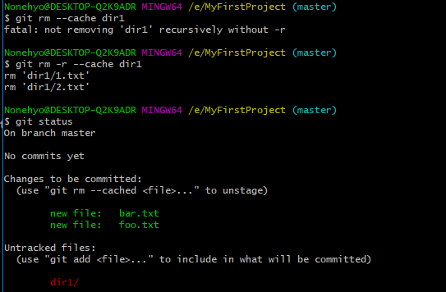
git rm -r --cached
Notes:
创建文件夹dir1，在dir1下创建1.txt和2.txt

Slide 16
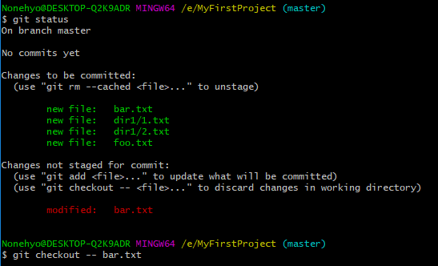
创建第一个Git项目
撤销对【已有】文件的修改
$ git checkout -- [FILE_NAME]
Notes:
如果觉得刚才对文件的修改完全没有必要，该如何取消修改，回到之前的状态（也就是修改之前的版本）呢？
git status 同样提示了具体的撤消方法
git checkout -- 不加文件名是撤销不了的
【思考】如果新建了一个文件 使用git checkout命令那这个文件会消失吗

Slide 17
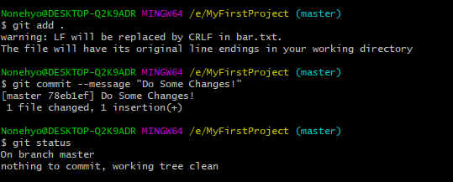
创建第一个Git项目
提交修改
$ git comit --message [MSG] or git commit -m [MSG]
Notes:
讲一讲vi编辑器的使用、cat命令

Slide 18
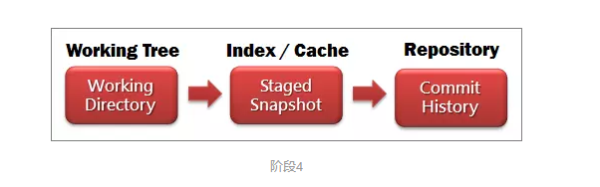
Git 将代码保存到仓库(repository)的机制——4
执行 git commit 后，git索引中所有改变的文件內容将被提交至 Repository 中：即对项目的修改被正式保存到了仓库中

Slide 19
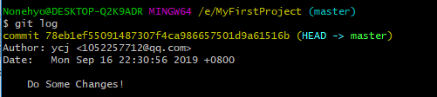
创建第一个Git项目
显示提交历史
$ git log [--pretty=oneline]
Notes:
log命令可以用来显示提交的历史，所有的提交都会按时间顺序降序排列出来
如果你嫌太长的话可以使用[--pretty=oneline]
需要友情提示的是，你看到的一大串类似1094adb...的是commit id（版本号，通过hash算法生成的散列）是一个16进制数字
git reflog 命令能够记录几乎所有本地仓库的改变。包括所有分支commit提交，已经删除（其实并未被实际删除）commit都会被记录。

Slide 20
Chapter 2 Git 的协作功能

Slide 21
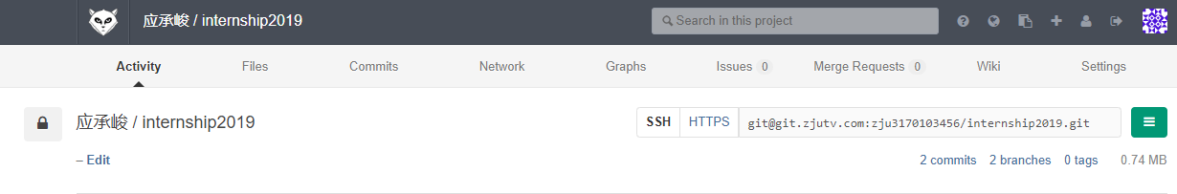
从版本库中克隆
克隆版本库
$ git clone [ HTTP/SSH URL ]
$ eg: git clone git@git.zjutv.com:zju3170103456/internship2019.git

Slide 22
从版本库中克隆
使用 $ git pull 命令取回新的修改
冲突处理？
Notes:
再回到刚刚这个图
拉取时如果出现冲突？

Slide 23
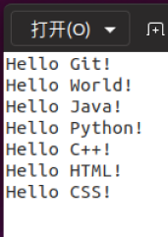
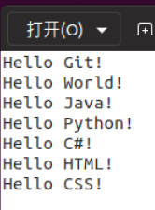
从版本库中克隆
冲突处理
UserA：foo.txt UserB：foo.txt
Notes:
两个用户本地库中同一个文件内容不一样，该听谁的？
分支合并与冲突处理在Chapter3中会讲到

Slide 24
从版本库中克隆
上载（向远程库推送）修改
$ git push [-f]
$ git push origin master
总结：修改加推送
git add → git commit → git push
Notes:
再回到刚刚这个图
拉取时如果出现冲突？
push前问问自己两个问题：add了吗？Commit了吗？
谨慎使用push -f （上学期软工基队友直接push -f …

Slide 25
Chapter 3 分支管理

Slide 26
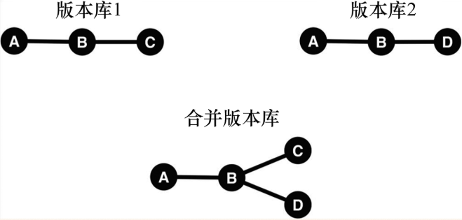
并行式开发
当多个开发者用Git处理同一个软件开发项目时，他们会在版本库创建各自的分支。
Notes:
分支的两个常见用途。
举例用户A开发前端页面，用户B在做后端逻辑

Slide 27
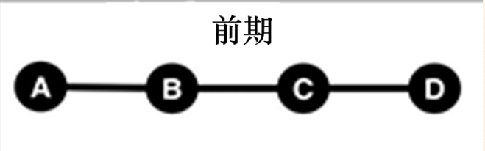
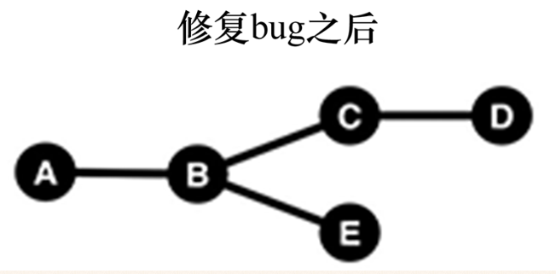
修复旧版本中的 BUG
当多个开发者用Git处理同一个软件开发项目时，他们会在版本库创建各自的分支。
Notes:
当有多个开发者用Git处理同一个软件开发项目时，他们就会在版本库的提交图中创建各自的分支。
如用户A开发前端页面，用户B在做后端逻辑

Slide 28
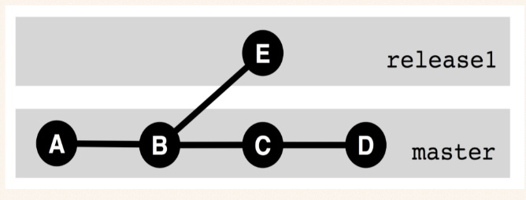
泳道
分支可以看作是开发过程中的并行线，我们可以把该提交想象成游泳池中的泳道。
Notes:
随着各轮的提交，我们可以看到release1分支向上岔开，它对自身bug进行了修复，而master始终向前在开发。

Slide 29
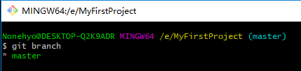
当前活跃分支
使用 $ git branch 命令列出当前所有分支。
带(*)号的是当前分支
Notes:
版本库中存储了所有的分支信息，但总是只有一个分支是活跃的，就是你们现在看到的这个分支。
一般情况下，活动分支将会被继续用于接收所有新的提交，也就是说所有的提交都是建立在这个分支上的（结合前几页的图讲）

Slide 30
当前活跃分支
创建新的分支
$ git branch [ BRANCH_NAME ]
切换分支
$ git checkout [ BRANCH_NAME ]
创建并切换分支
$ git checkout -b [ BRANCH_NAME ]
删除分支
$ git branch -d [ BRANCH_NAME ]
Notes:
https://blog.csdn.net/qq_39671159/article/details/81261049

Slide 31
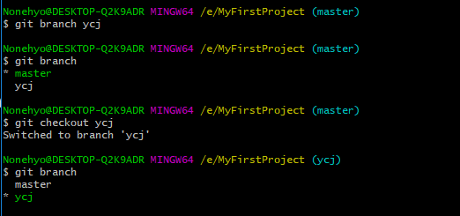
当前活跃分支

Slide 32
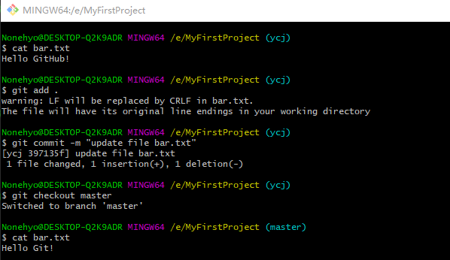
当前活跃分支
Notes:
特别注意修改后一定要add和commit再切换回分支，否则…你可以自己试试看会发生啥

Slide 33
当前活跃分支
重置分支指针
$ git reset --hard [ SID ]
Notes:
如果我想从E分支回到B分支应该怎么办呢？
add 之前的状态还原 git checkout -- [文件名]
add 之后的文件还原 git reset HEAD 再git checkout -- [文件名]
commit 之后的文 件还原 git reset --hard HEAD^或 git reset --hard [版本号]

Slide 34
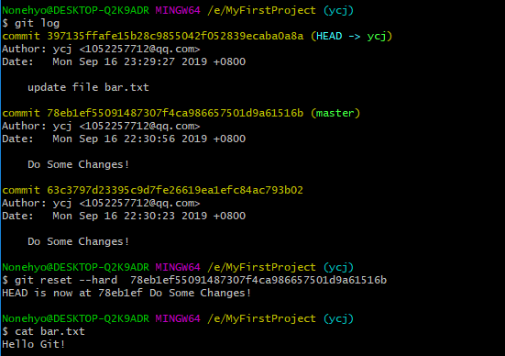
重置分支指针
Notes:
特别提醒：reset --hard会覆盖当前工作区和暂存区中的所有修改。所以执行重置前先用git stash命令存储一下修改
在这里省略不讲gc命令，gc命令可用于清理版本库。

Slide 35
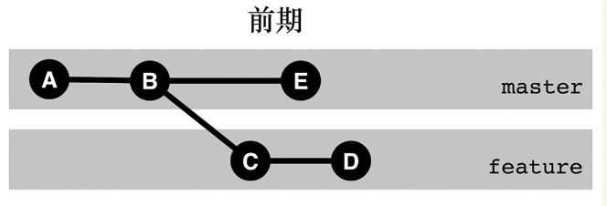
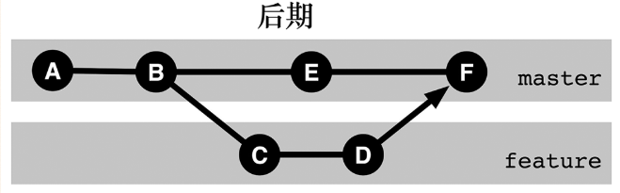
合并分支
来看下面一个例子：一群开发者再名为feature的分支上开发新功能的同时（提交D），另一位开发者刚刚修复了master分支上的某个错误（提交E），此后过了不久feature部分的任务也完成了（提交D），并将交付使用。因此master分支的下一个版本应该包含被修复的部分和更新的部分。此时使用merge命令，其结果会产生一次合并的提交F，该提交由两个父级提交D和E组成。
$(master) git merge feature

Slide 36
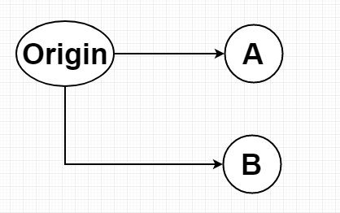
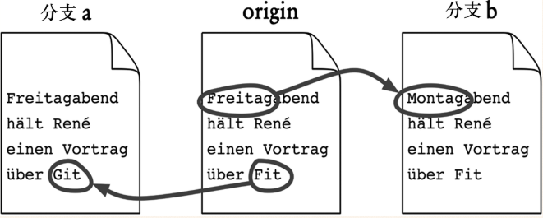
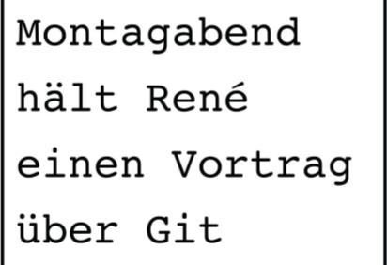
合并策略
合并两个分支A和B时，找到它们最后一个共同的祖辈提交，再判断差异
合并结果
Notes:
演示：在origin上新建两个分支b1和b2，然后合并b1与b2最后合并origin

Slide 37
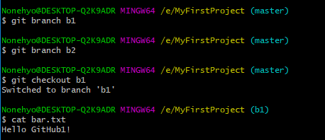

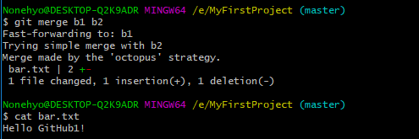
三路合并

Slide 38
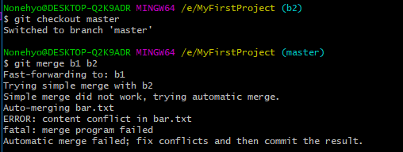
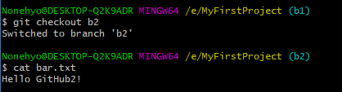
合并冲突
如果A和B的某一处都与Origin不同，那么Git将无法确定哪一种修改才是正确的！

Slide 39
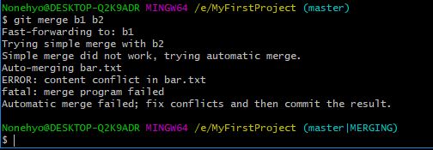
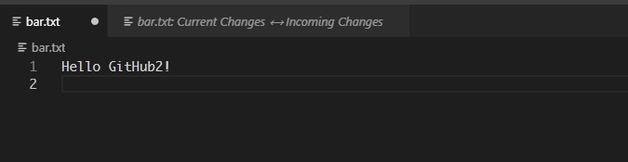
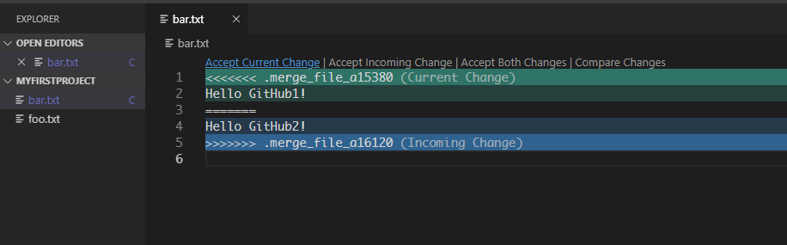
解决冲突
借助VS Code进行merge

Slide 40
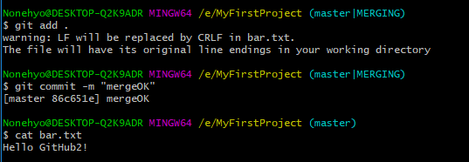
解决冲突
Notes:
Vscode中merge完成之后记得保存！！！

Slide 41
Git Fetch
$ git pull 和 $ git fetch 的区别
git fetch 是将远程主机的最新内容拉到本地，用户在检查了以后决定是否合并到工作本机分支中。
git pull 则是将远程主机的最新内容拉下来后直接合并
如果只想取回特定分支的更新，可以指定分支名（Pull命令也一样）：
$ git fetch [ HTTP / SSH URL] [ BRANCH_NAME ]
eg: git fetch origin master
总结：git pull = git fetch + git merge
Notes:
这个就不演示了

Slide 42
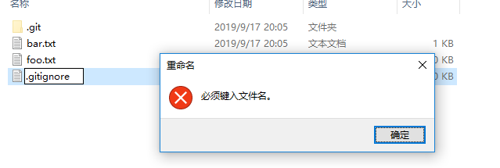
Gitignore
有时候在整个项目中，我们想把一些重要的配置文件（如数据库密码）等放在项目中，但又不希望将它提交上去（也就是希望在add命令中忽略这些文件）
我们只需要在Git工作区的根目录下创建一个特殊的.gitignore文件，然后把要忽略的文件名填进去，Git就会自动忽略这些文件。
不过……

Slide 43
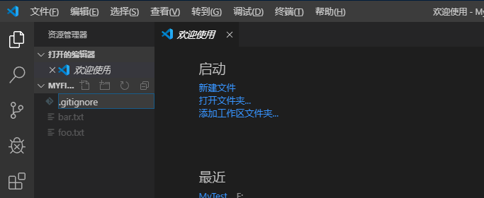
创建.gitignore文件
使用VS Code创建.gitignore文件
也可以先创建一个记事本然后另存为.gitignore

Slide 44
Gitignore的一些基本书写方式
bar.txt 过滤根目录下名为bar.txt的文件
*.log 过滤根目录下所有后缀为log的文件
dir/1.txt 过滤dir1目录下名为1.txt的文件
dir/ 过滤dir1目录下所有文件，但dir目录本身不会被忽略
有点类似正则匹配！但与正则不一样！
Notes:
感兴趣的可以自己去看
一部分语法：
以斜杠“/”开头表示目录
以星号“*”通配多个字符
以问号“?”通配单个字符
以方括号“[]”包含单个字符的匹配列表；
以叹号“!”表示不忽略(跟踪)匹配到的文件或目录。

Slide 45
参考资料
Git学习指南 【德】René Preißel,【德】Björn Stachmann，凌杰，姜楠著 http://yuedu.163.com/source/4775fa83dcd148eaa1c8cea9975f65d7_4
2. 廖雪峰Git教程
https://www.liaoxuefeng.com/wiki/896043488029600
Notes:
参考资料1是有实体书的，有兴趣的可以买来看看。
课后学习：gitignore的用法、hash（哈希）算法

Slide 46
拓展资料(*)
gitignore使用方法：https://www.jianshu.com/p/74bd0ceb6182
git reset的三种模式：https://www.jianshu.com/p/c2ec5f06cf1a
Notes:
如果真的对其中的一些内容（原理）比较感兴趣的可以看看拓展资料

